Slide 1
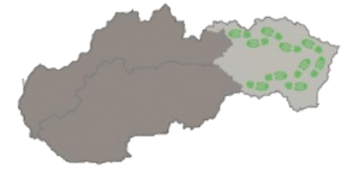
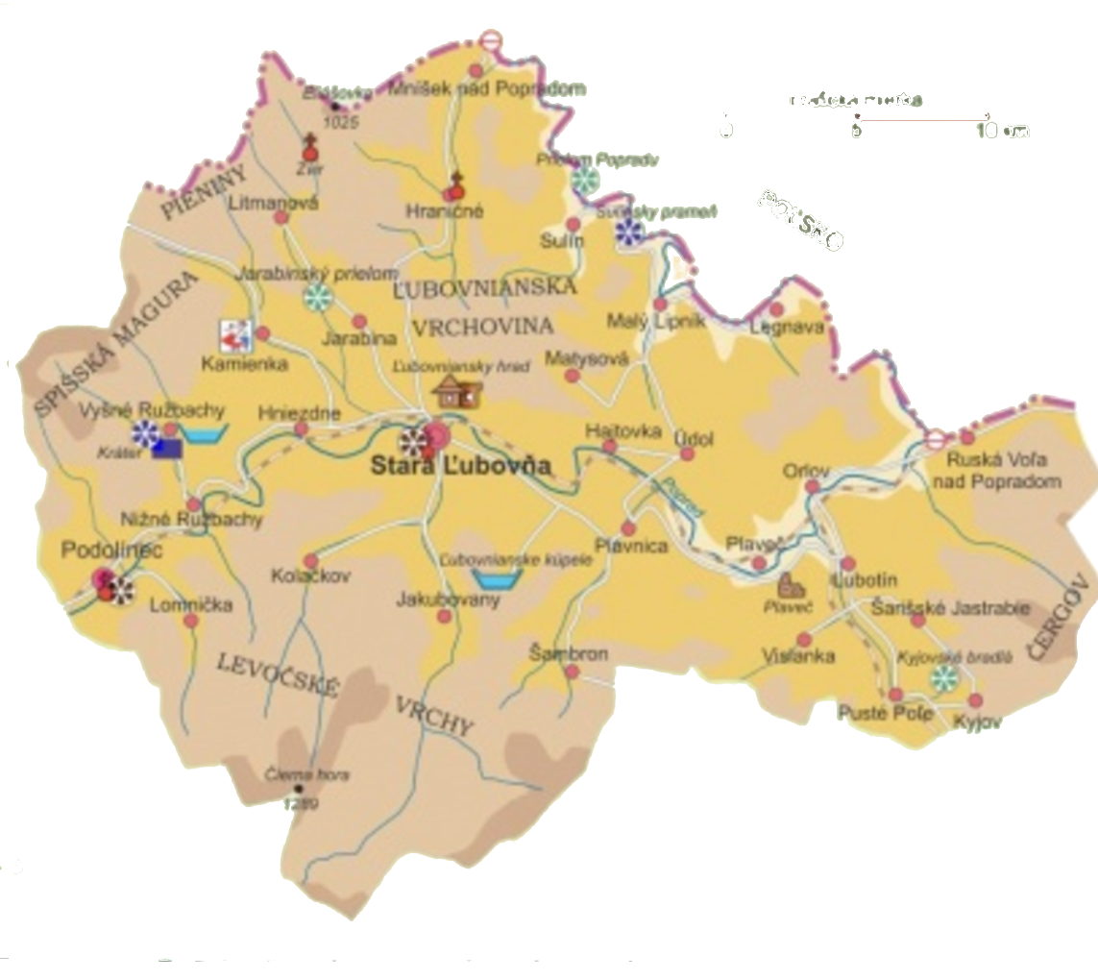
Od Hornádu po Dunajec STARÁ ĽUBOVŇA

Slide 2
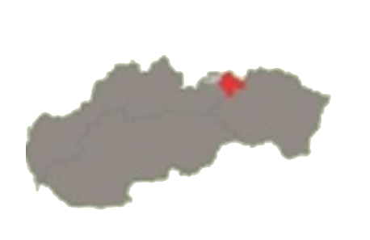
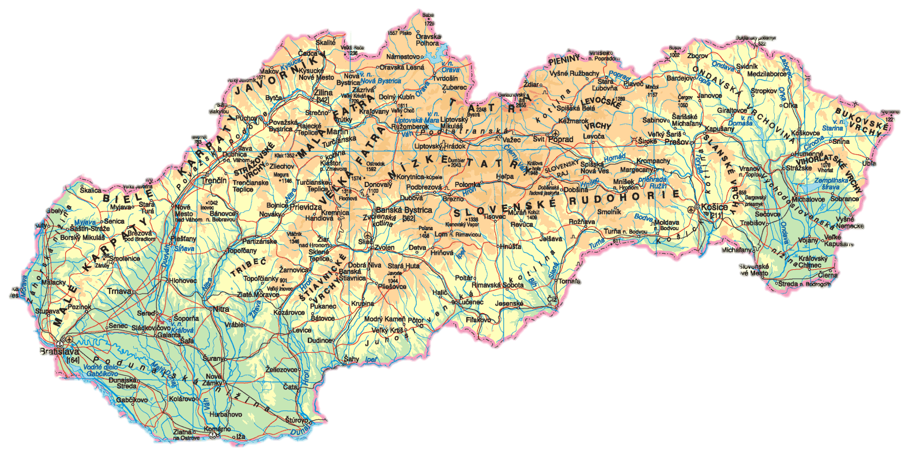
Poloha
Mesto Stará Ľubovňa s okolím sa rozprestiera na severe Slovenska

Slide 3
Poloha
Oblasť je ohraničená pohoriami:
Ľubovnianska vrchovina
Levočské vrchy
Spišská Magura
Pieniny
Čergov

Slide 4
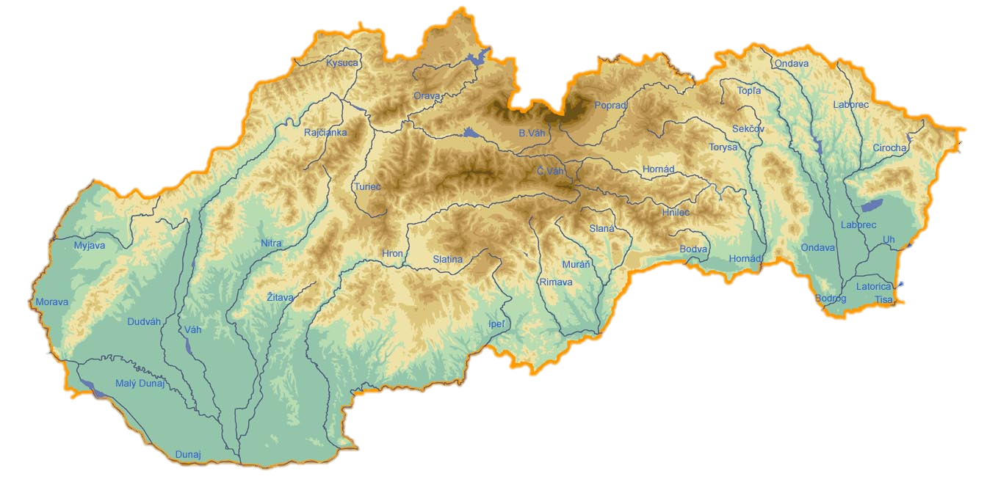
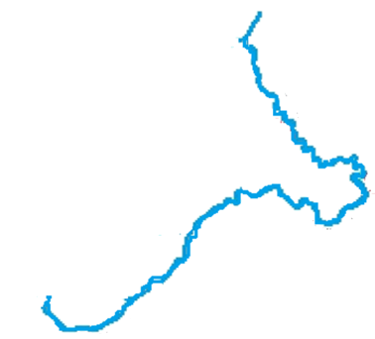
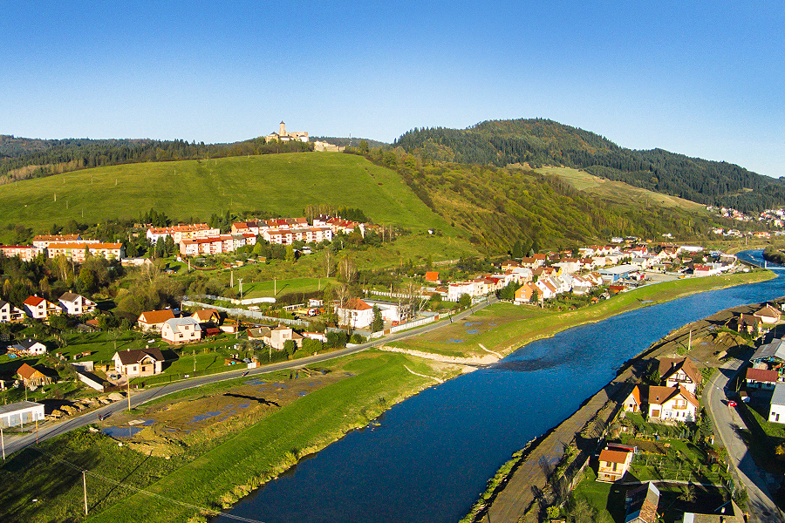
Rieka
oblasťou preteká rieka Poprad
tečie na sever do Baltického mora

Slide 5
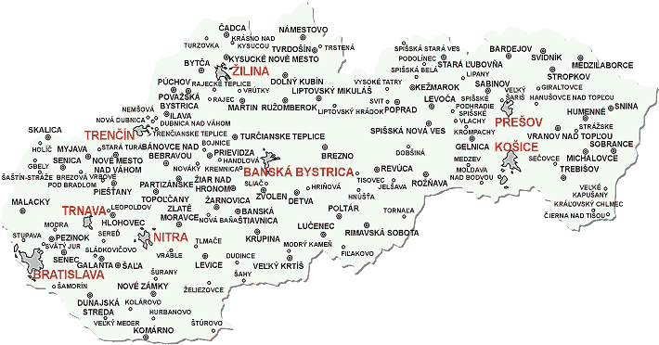
Významné obce
Stará Ľubovňa
Vyšné Ružbachy
Podolínec

Slide 6
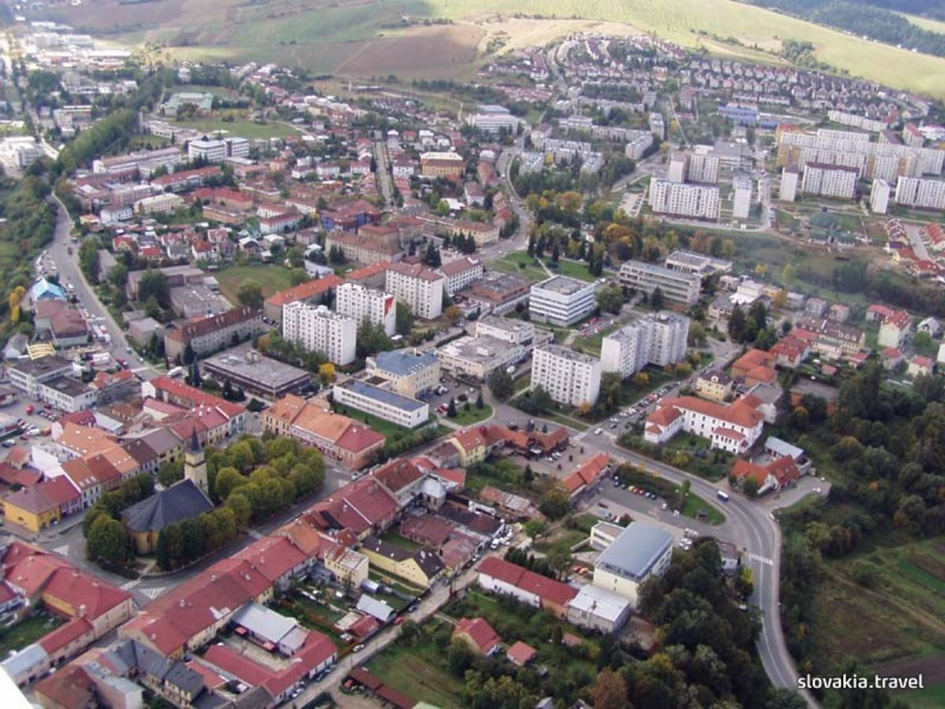
Stará Ľubovňa

Slide 7
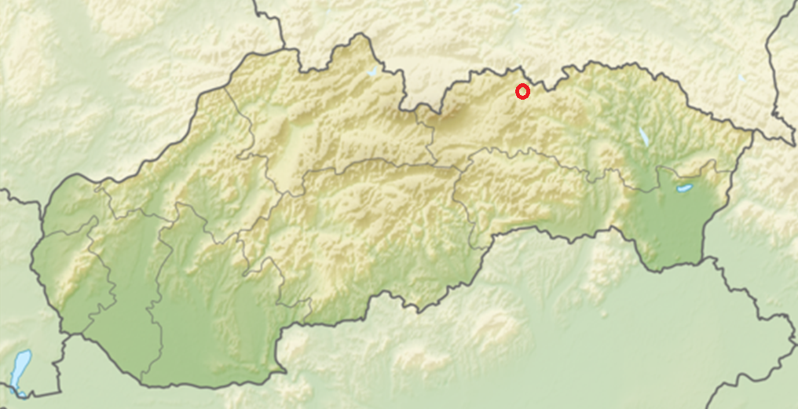
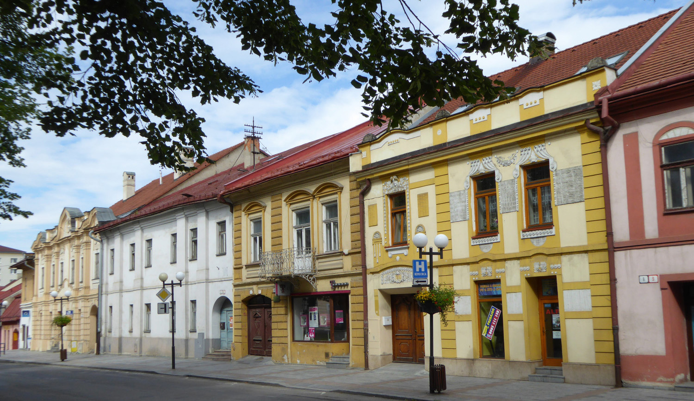
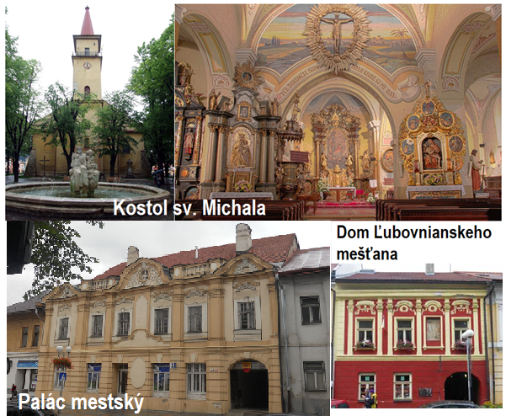
Stará Ľubovňa
Stará Ľubovňa – okresné mesto v Prešovskom kraji,
historické centrum s meštianskymi domami,

Slide 8
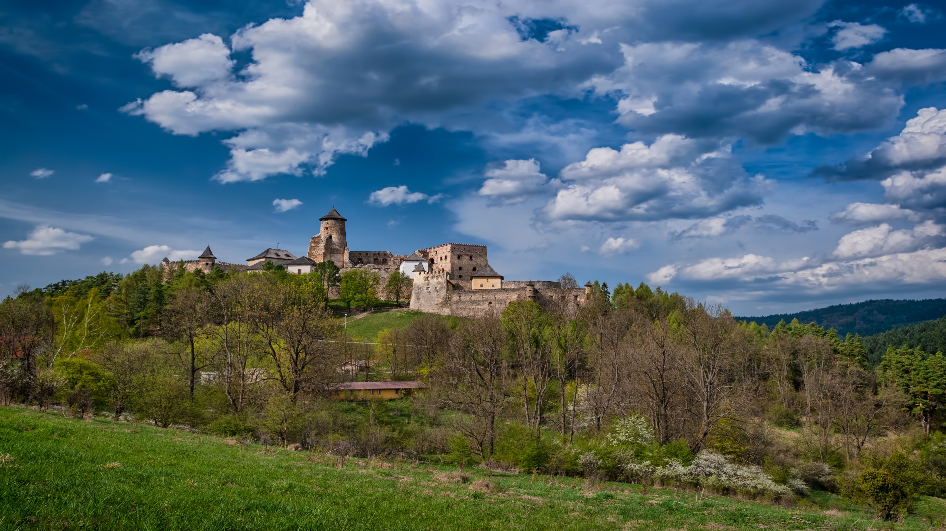
Ľubovniansky hrad
https://www.youtube.com/watch?v=QHbnrisBvto

Slide 9
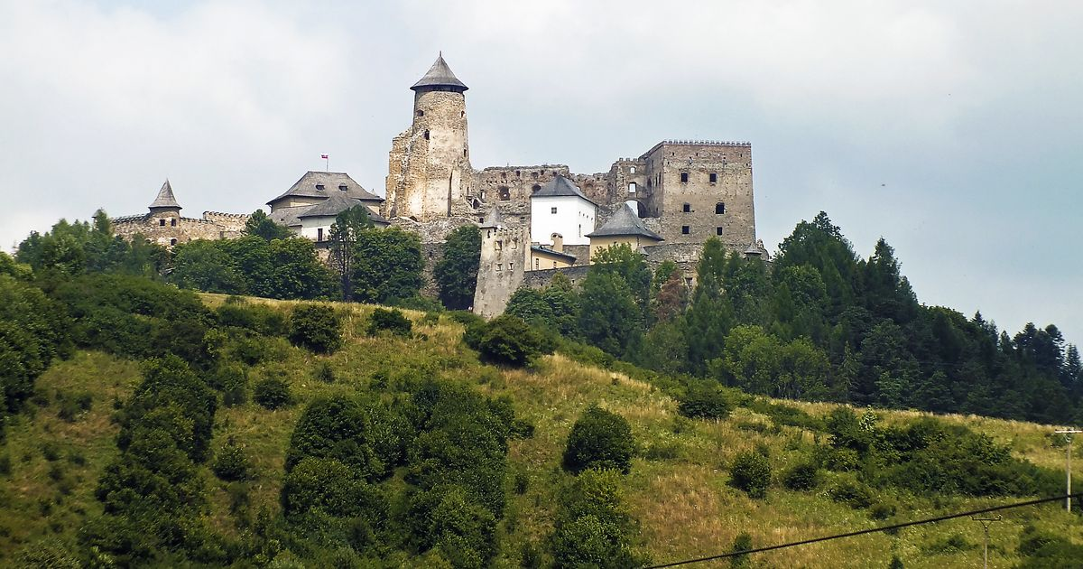
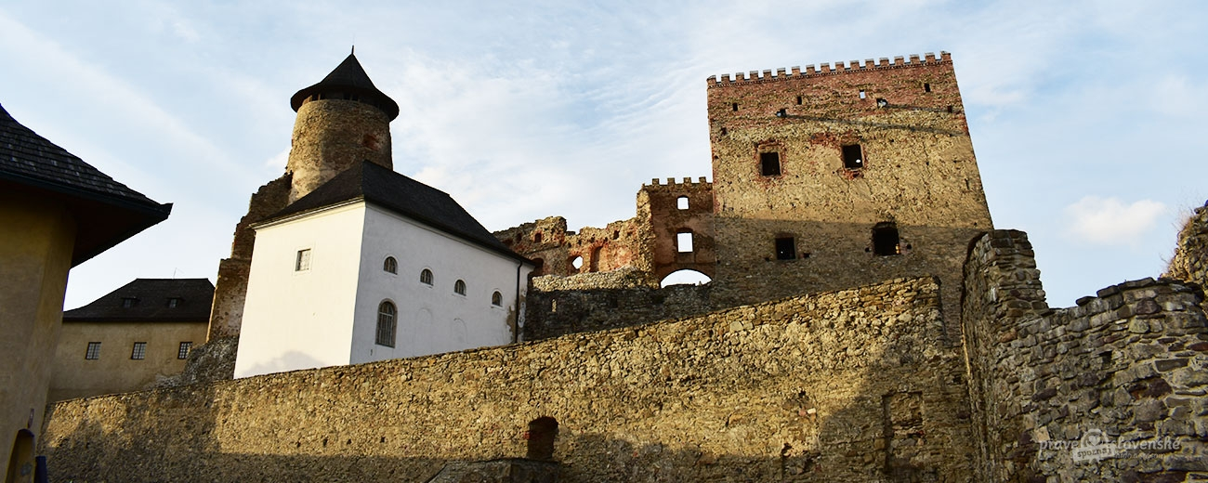
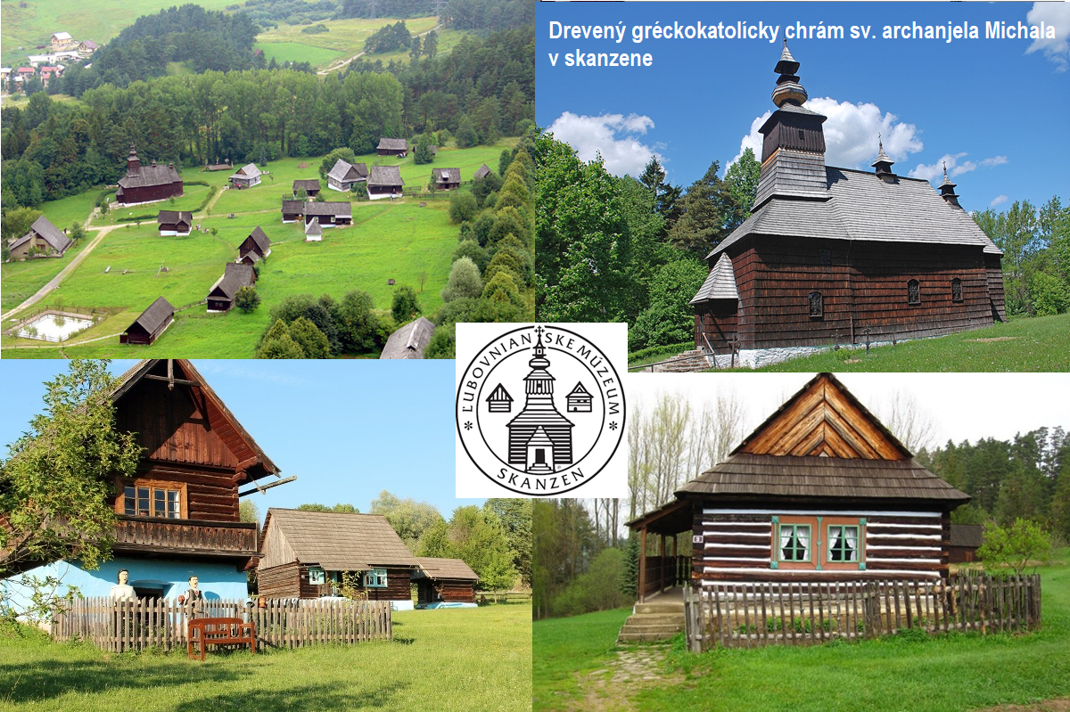
Ľubovniansky hrad
a skanzen
Hrad - pevnosť strážiaca hranicu uhorského kráľovstva, expozície sú venované histórii hradu, cechom, remeslám,
skanzen - sprístupňuje ľudovú architektúru a spôsob života Spiša a Šariša
https://www.youtube.com/watch?v=9advOQ5E3jA

Slide 10
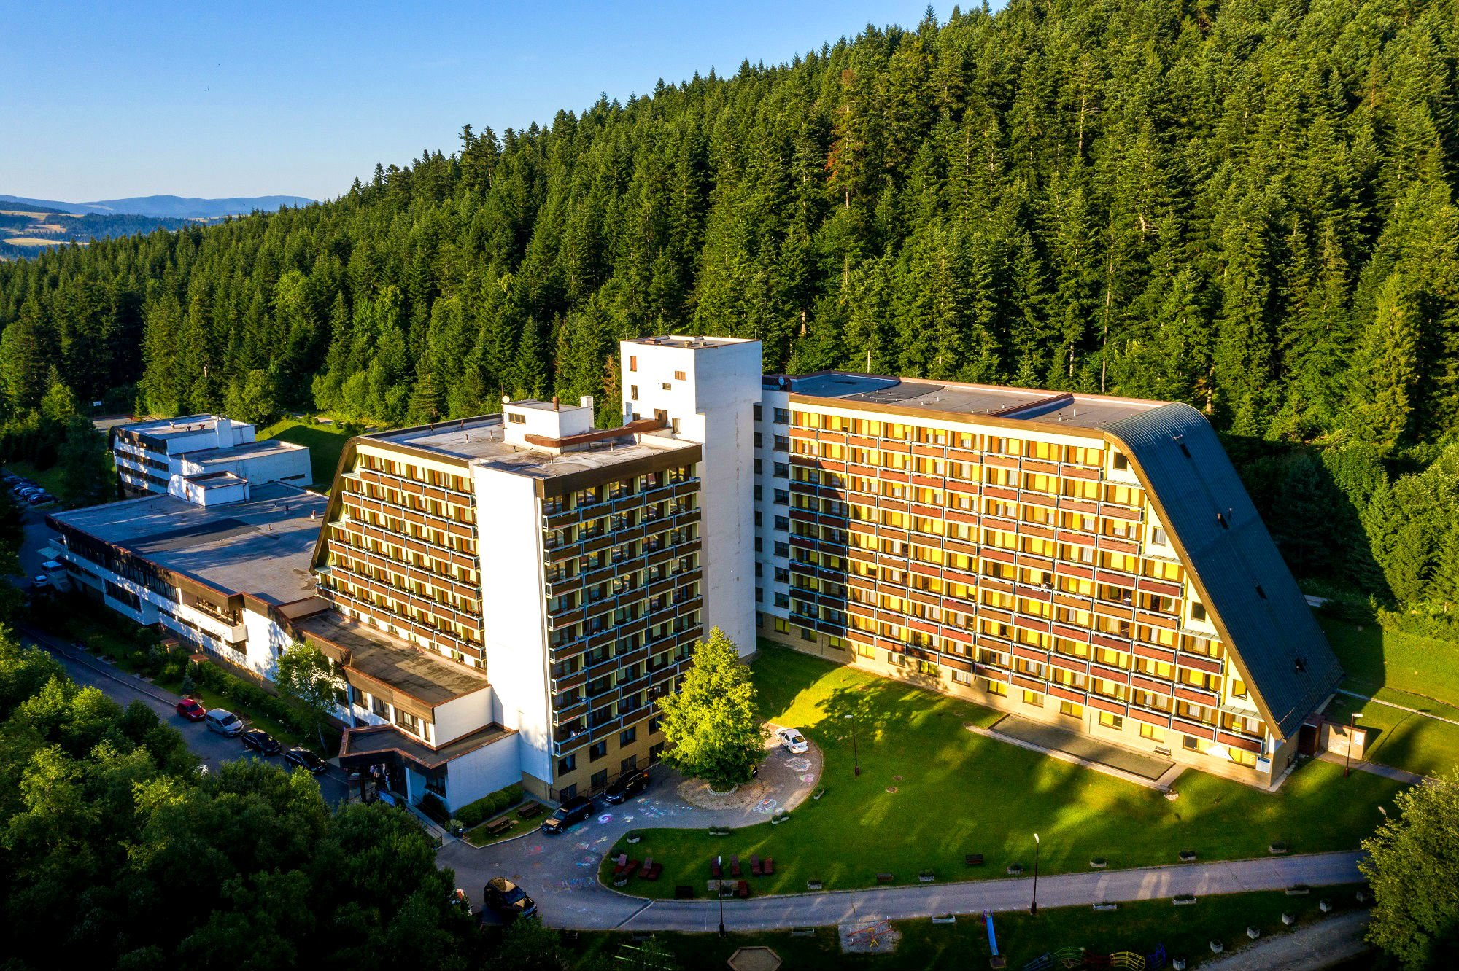
Ľubovnianske kúpele
náučný chodník popri 5 minerálnych prameňoch
Prameň Andrej má liečebné účinky na zažívací trakt

Slide 11
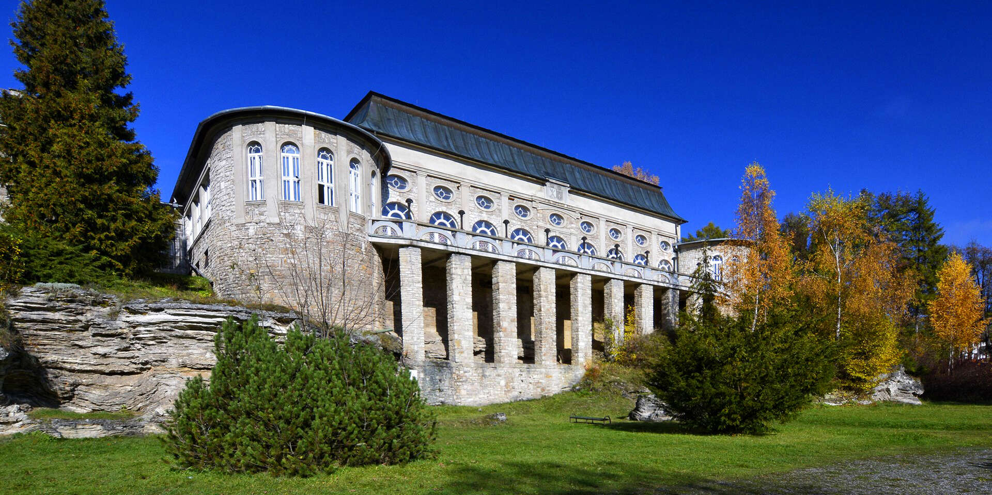
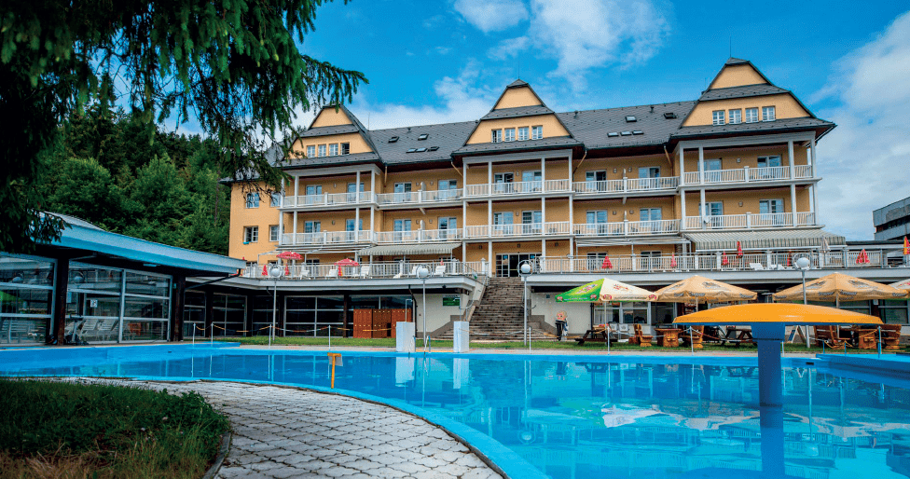
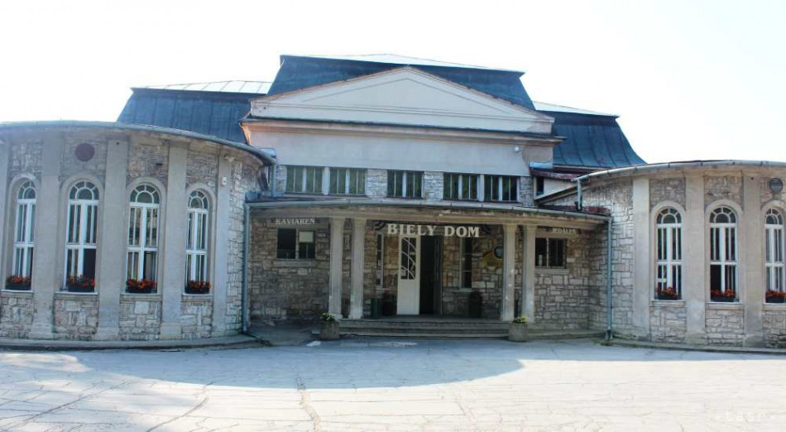
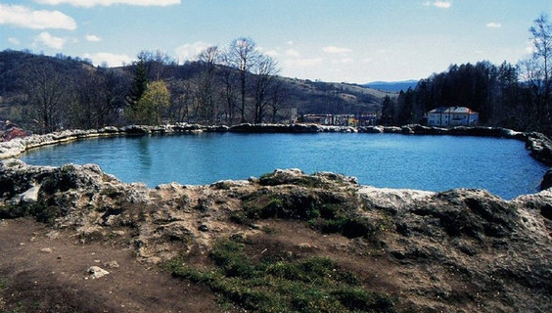
Vyšné Ružbachy
ponúkajú prírodné liečivé minerálne pramene
liečenie srdcovo-cievnych a nervových chorôb
prírodné travertínové jazierko - kráter

Slide 12
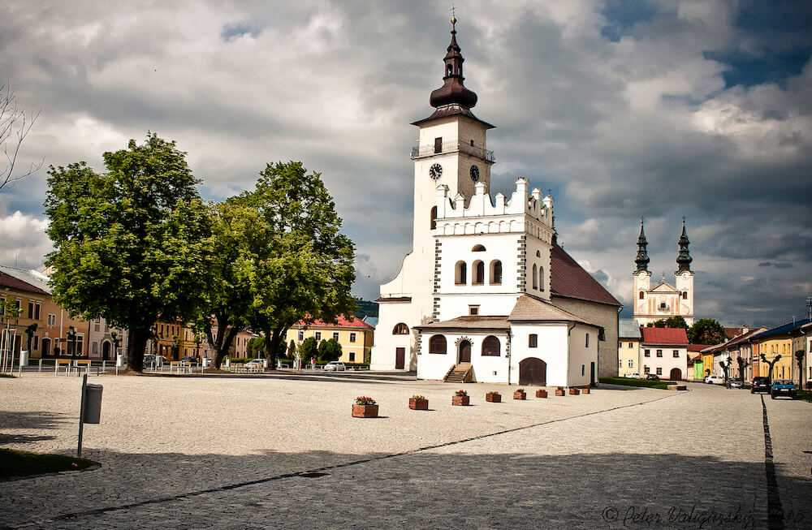
Podolínec

Slide 13
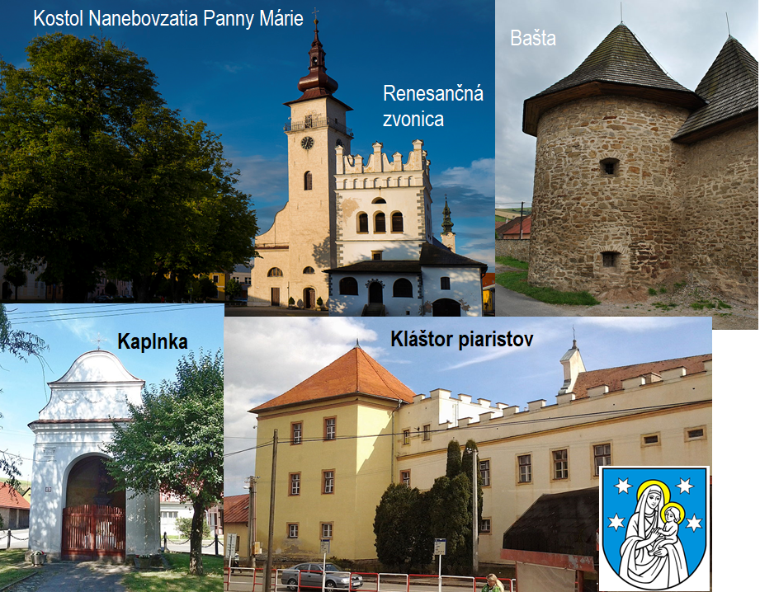
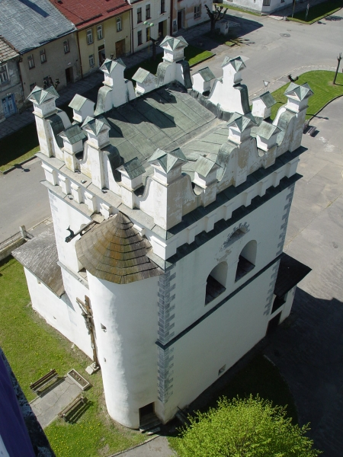
Podolínec
Mestská pamiatková rezervácia
renesančná zvonica na námestí
kostol Nanebovzatia Panny Márie
mestské hradby, bašty, opevnenie
kláštor piaristov a kostol

Slide 14
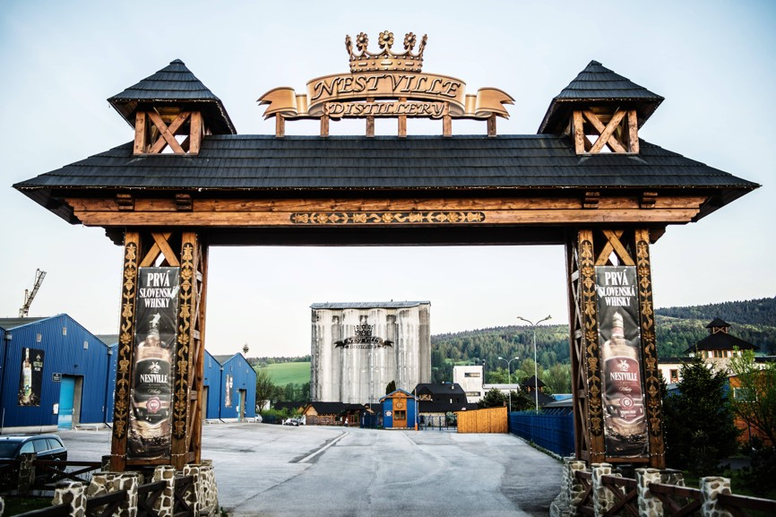
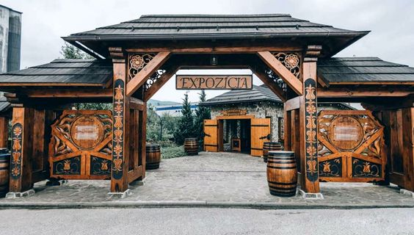
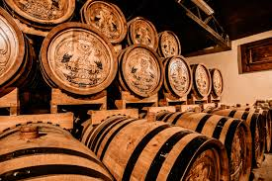
Hniezdne – Nestville park
historické remeslá, ktoré súviseli s liehovarníctvom
moderná rafinéria na výrobu liehu
rezbárska sála s vyrezávaným obrazom a skladom zrenia whisky
výroba čokolády
najväčší drevený vyrezávaný obraz v Európe

Slide 15
Zopakuj si
V ktorej časti Slovenska sa nachádza mesto Stará Ľubovňa s okolím?
Aká rieka preteká týmto územím?
Aké pohoria obklopujú Starú Ľubovňu s okolím?
V ktorom meste sa nachádza skanzen?
Ktoré ďalšie významné obce poznáš?
Na severe
Poprad
Levočské vrchy
Ľubovnianska vrchovina
Pieniny
Spišská Magura
Čergov
Stará Ľubovňa
Vyšné Ružbachy
Podolínec

Slide 16
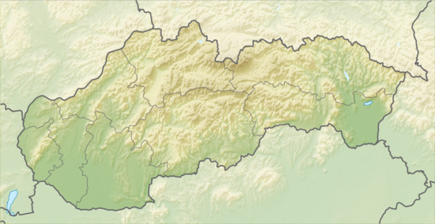
Označ na mape Levočské vrchy

Slide 17
Označ na mape Pieniny

Slide 18
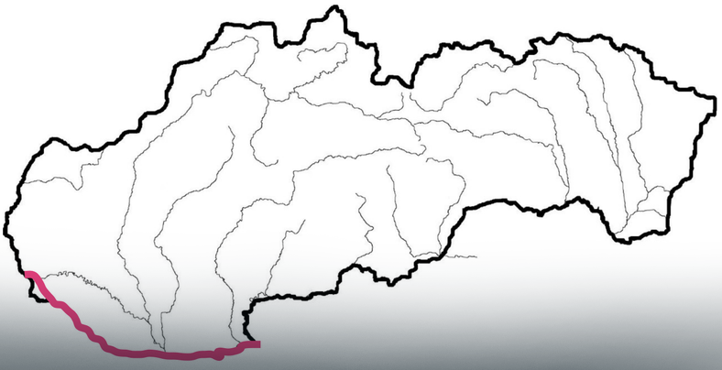
Označ na mape rieku Poprad

Slide 19
Čo je na obrázku
Ľubovniansky hrad

Slide 20
Čo je na obrázku
Ľubovnianske kúpele

Slide 21
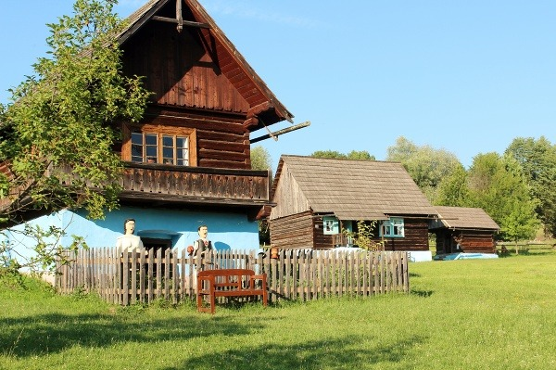
Čo je na obrázku
Skanzen, Stará Ľubovňa

Slide 22
Zdroje
Dudášová, Mäsiar, Muchová: Vlastiveda pre štvrtákov
sk.wikipedia.org
obrázky: google

Slide 23
Stará Ľubovňa s okolím
Poznámky do zošita:
poloha: sever Slovenská, súčasťou regiónu Spiš
pohoria:
- Levočské vrchy,
- Ľubovnianska vrchovina,
- Čergov,
- Spišská Magura,
- Pieniny,
rieka: Poprad, štátna hranica s Poľskom, (vlieva sa do Baltského mora),
významné obce:
- Stará Ľubovňa (historické jadro s meštianskymi domami),
- Vyšné Ružbachy (kúpele, prírodné travertínové jazierko)
- Podolínec
zaujímavosti:
- Ľubovniansky hrad a skanzen
- Ľubovnianske kúpele
-,

